Slide 2
이미 종료된 공모전이나, 개인 실력향상을 위해서 프로젝트 진행
대구 교통사고 피해 예측 공모전 – 시공간 데이터를 바탕으로 ECLO 예측 모델 개발
데이터 탐색 -> 시각화 -> 전처리 -> Feature Engineering -> 모델선정 -> 모델링 -> 인사이트

Slide 3
Train
Test
0 ID 39609 non-null object
1 사고일시 39609 non-null object
2 요일 39609 non-null object
3 기상상태 39609 non-null object
4 시군구 39609 non-null object
5 도로형태 39609 non-null object
6 노면상태 39609 non-null object
7 사고유형 39609 non-null object
8 사고유형 - 세부분류 39609 non-null object
9 법규위반 39609 non-null object
10 가해운전자 차종 39609 non-null object
11 가해운전자 성별 39609 non-null object
12 가해운전자 연령 39609 non-null object
13 가해운전자 상해정도 39609 non-null object
14 피해운전자 차종 38618 non-null object
15 피해운전자 성별 38618 non-null object
16 피해운전자 연령 38618 non-null object
17 피해운전자 상해정도 38618 non-null object
18 사망자수 39609 non-null int64
19 중상자수 39609 non-null int64
20 경상자수 39609 non-null int64
21 부상자수 39609 non-null int64
22 ECLO 39609 non-null int64
dtypes: int64(5), object(18)
0 ID 10963 non-null object
1 사고일시 10963 non-null object
2 요일 10963 non-null object
3 기상상태 10963 non-null object
4 시군구 10963 non-null object
5 도로형태 10963 non-null object
6 노면상태 10963 non-null object
7 사고유형 10963 non-null object
dtypes: object(8)
Train.csv
총 39609개의 대구광역시 교통사고 데이터
23개의 컬럼
Test.csv
총 10963개의 교통사고 데이터
8개의 컬럼으로 train.csv보다 적음
countrywide_accident.csv
train.csv와 동일하며 전국 교통사고 데이터
기존 train 데이터로 모델링까지 진행 후 점수 비교를 위해
추가해서 재모델링 진행 예정

Slide 4
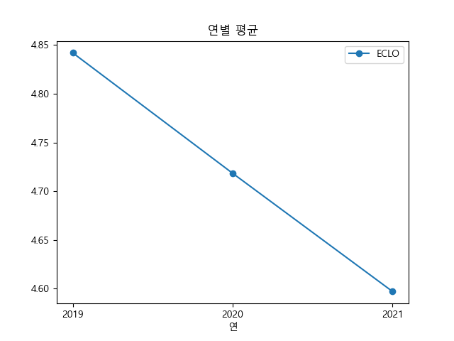
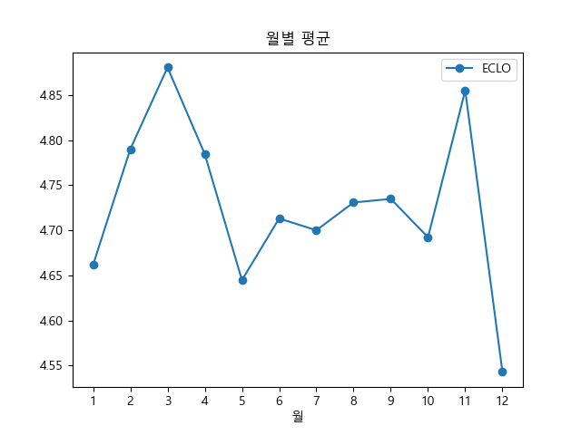
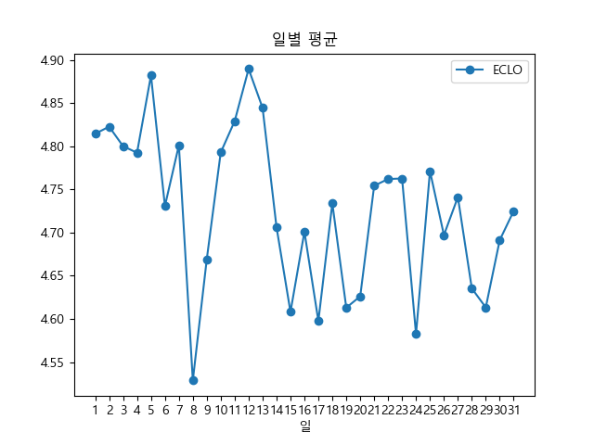
Time Data 시각화
연이 지날수록 ECLO는 감소하는 추세이며
12월 ECLO는 다른 월에 비해 낮은걸 관찰 가능

Slide 5
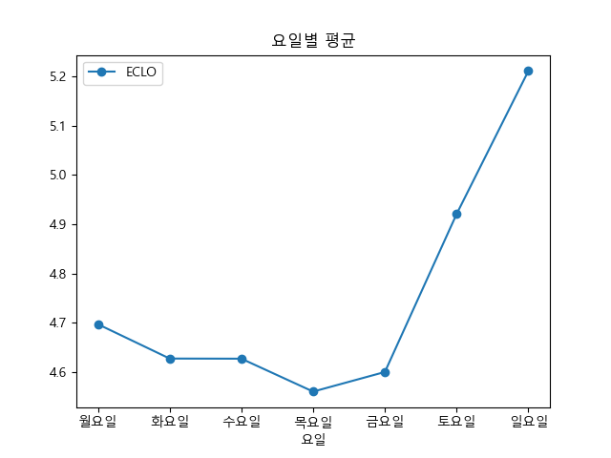
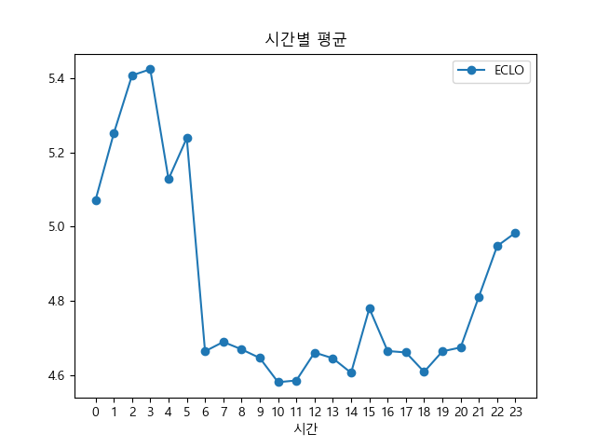
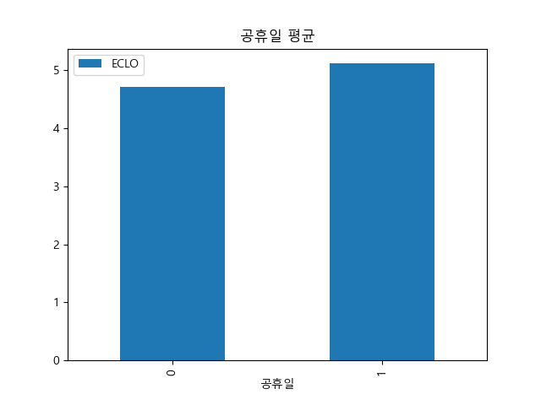
Time Data 시각화
상대적으로 차량 이동이 많은 주말에 ECLO가 높으며
새벽시간대 즉, 경험상 차량이 적어
신호위반, 과속이 많은 시간대에 ECLO가 높은걸 확인 가능

Slide 6
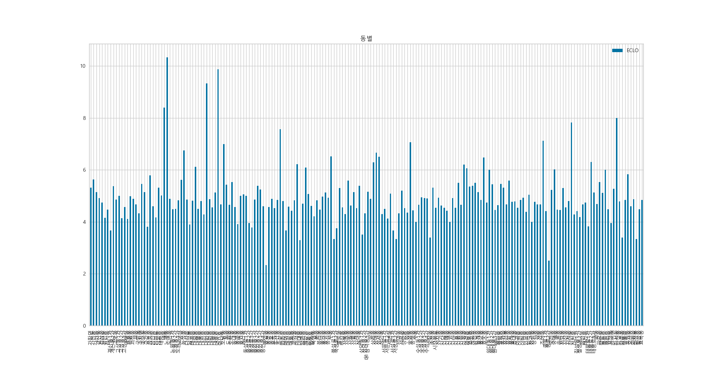
공간 데이터 시각화

Slide 7
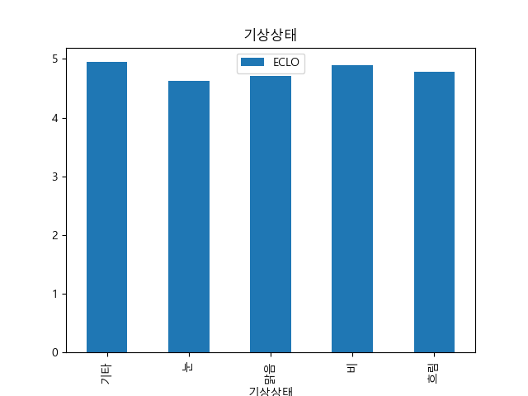
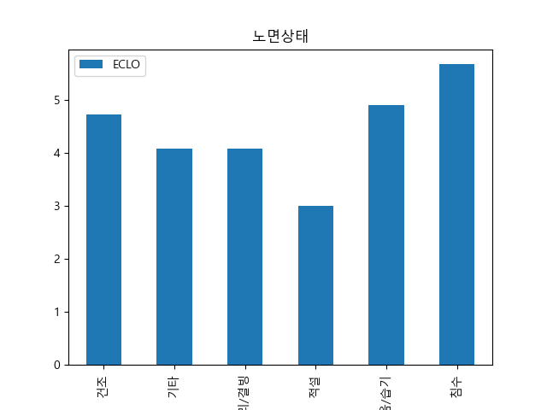
공간 데이터 시각화

Slide 8
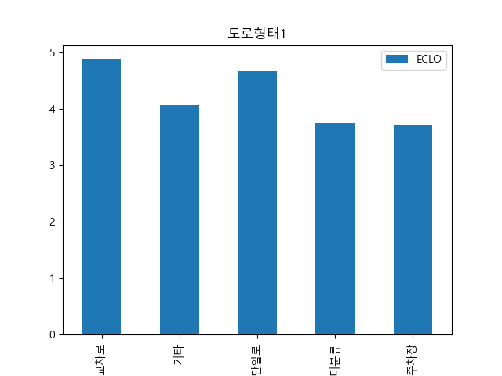
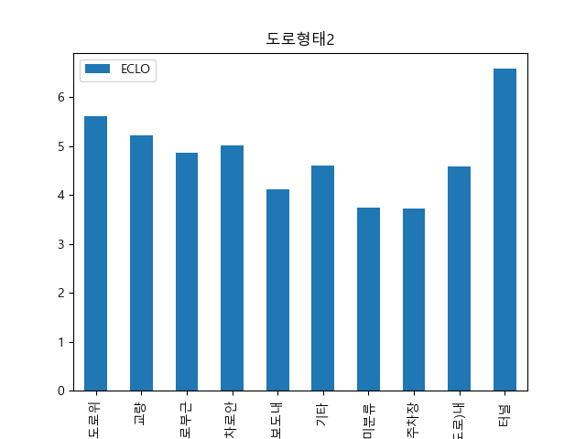
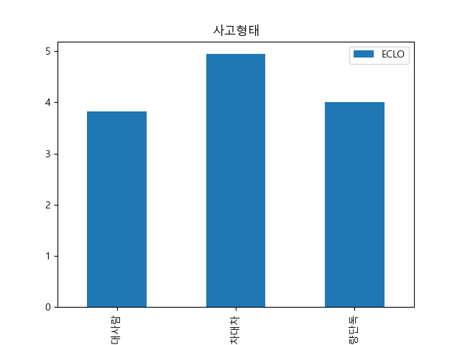
공간 데이터 시각화
공간 데이터를 시각화 해보았을 때, 동별 ECLO가 높은 지역은
고속도로가 포함되어있을 것으로 예상됨
적설시 사고가 많을 것으로 예상했으나, 반대로 적어지는게 확인됨
반대로 우천시 침수에 의한 사고는 올해 장마 피해로 보았을 때
터널 등과 같은 곳에서 도로가 침수되어있는지 확인이 힘들어 ECLO가 높은것으로 예상됨

Slide 9
Feature Engineering
Feature 선정
* 동별 보안등, 카메라, 어린이보호구역, 주차장의 개수가 예측에 도움 될 것으로 예상
* 계절 및 시간대의 특성(출근,퇴근,심야) 등 컬럼 세분화 진행
* 컬럼의 값들중 test에 존재하지 않는 컬럼값들은 삭제후 진행
0 요일 39601 non-null object
1 기상상태 39601 non-null object
2 노면상태 39601 non-null object
3 사고유형 39601 non-null object
4 구 39601 non-null object
5 동 39601 non-null object
6 도로형태1 39601 non-null object
7 도로형태2 39601 non-null object
8 월 39601 non-null int32
9 시간 39601 non-null int32
10 계절 39601 non-null object
11 공휴일 39601 non-null int64
12 시간대 39601 non-null object
13 속도 39601 non-null int32
14 신호 39601 non-null int32
15 불법주정차 39601 non-null int32
16 기타 39601 non-null int32
17 보안등 39601 non-null int32
18 어린이 39601 non-null int32
19 주차장 39601 non-null int32
20 급지구분 39601 non-null int32
0 요일 39601 non-null int32
1 기상상태 39601 non-null int32
2 노면상태 39601 non-null int32
3 사고유형 39601 non-null int32
4 구 39601 non-null int32
5 동 39601 non-null int32
6 도로형태1 39601 non-null int32
7 도로형태2 39601 non-null int32
8 월 39601 non-null int32
9 시간 39601 non-null int32
10 계절 39601 non-null int32
11 공휴일 39601 non-null int64
12 시간대 39601 non-null int32
13 속도 39601 non-null int32
14 신호 39601 non-null int32
15 불법주정차 39601 non-null int32
16 기타 39601 non-null int32
17 보안등 39601 non-null int32
18 어린이 39601 non-null int32
19 주차장 39601 non-null int32
20 급지구분 39601 non-null int32
Final Feature
LabelEncoder
------------>>

Slide 10
Modelling
XGB, Huber, LGBM 3가지 모델 Optuna 하이퍼파라미터 튜닝 후 선별
XGB, Huber, LGBM 3가지 모델 Optuna 하이퍼파라미터 튜닝 후 앙상블
Final Model
Final Model
Best Score
Ensemble
XGB
Huber
LGBM
XGB
Huber
LGBM

Slide 11
Insight
사고건수가 많은 동에 CCTV를 추가 설치
그래프보여주기
어린이보호구역 육교설치

